Slide 1
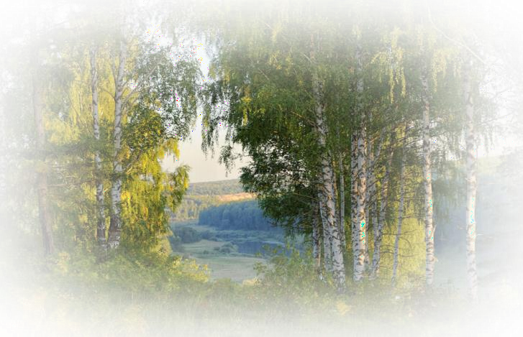






Виртуальная книжная выставка К 115-летию со дня рождения Д.С. Лихачева

Slide 2
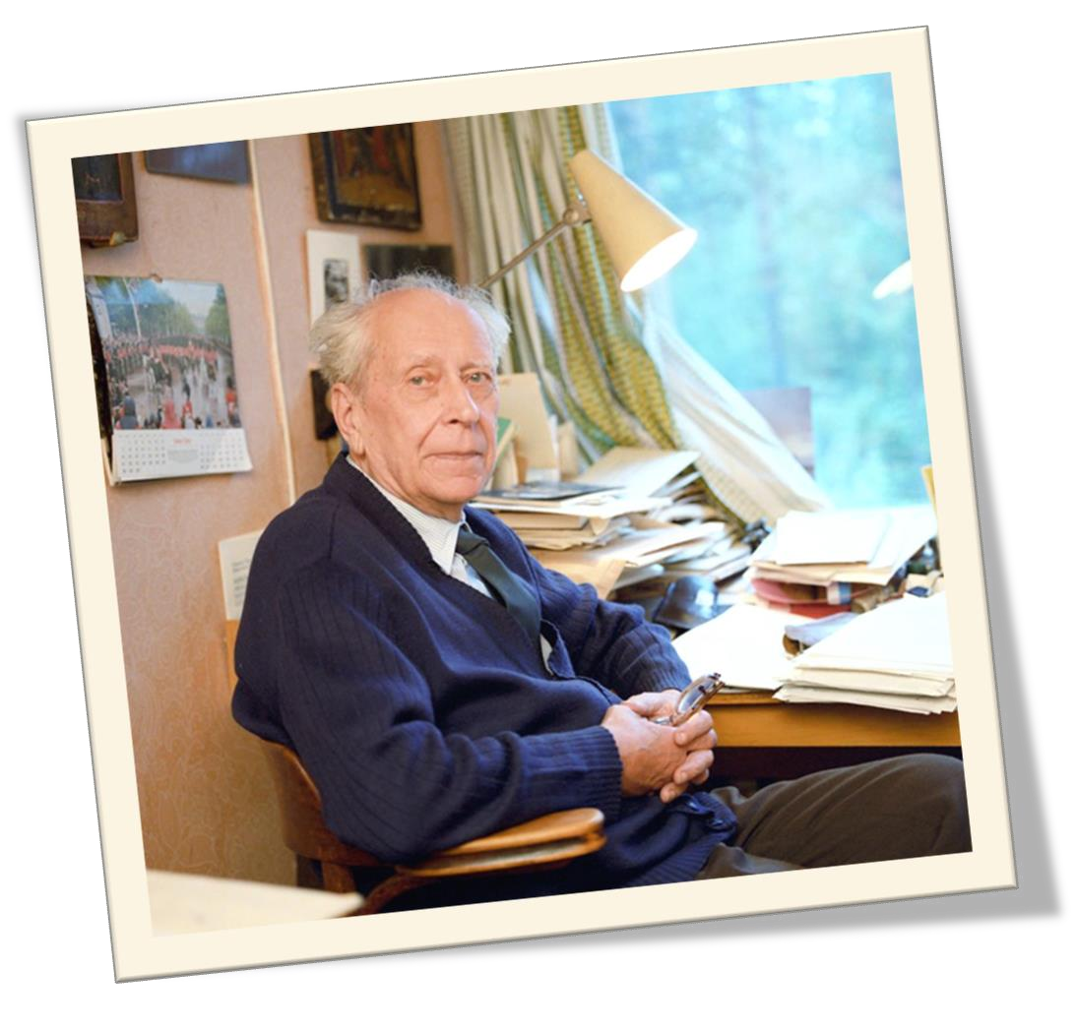


Дмитрий Сергеевич Лихачев –
один из великих людей ХХ века.
Его научное наследие чрезвычайно обширно и разнообразно.
Среди произведений Лихачева -
академические монографии, посвященные различным аспектам истории
культуры, от поэтики древнерусской
литературы до садово-паркового искусства
XVIII–XIX веков, научные статьи и публицистические заметки, комментарии к различным литературным памятникам,
редакторские предисловия, рецензии, переводы и многое другое.
Д. С. ЛИХАЧЕВ
(28 ноября 1906 - 30 сентября 1999)

Slide 3













Историческая поэтика русской литературы.
Смех как мировоззрение
Книга отражает уникальный взгляд на историю и генезис русской культуры от первых письменных свидетельств до наших дней.
Масштаб и перспективы авторской концепции, богатство фактического материала и точность обобщений придают ей особую ценность.
“Историческая поэтика…” - не просто научное исследование – это настоящая энциклопедия русской духовной культуры.
Лихачев, Д. С. Историческая поэтика русской литературы. Смех как
мировоззрение / Д. С. Лихачев – Санкт-Петербург: Алетейя, 1997. - 582 с.

Slide 4












Земля родная
Книга посвящена вопросам эстетического, нравственного и патриотического воспитания. На широком культурно-историческом фоне Дмитрий Сергеевич Лихачев раскрывает непреходящую ценность памятников русской литературы и искусства, яркие страницы
героического прошлого страны,
преемственность нравственных и
художественно-эстетических традиций многовековой истории нашей родины.
Лихачев, Д. Земля родная / Д. Лихачев. - Москва: Эксмо, 2015. - 317 с.

Slide 5














Поэзия садов
Выдержки из предисловия Д. С. Лихачева
к первому изданию книги “Поэзия садов” в 1982 г.
“…В моих занятиях темой садового искусства большую помощь оказывали мне мои дочери искусствоведы - Людмила Дмитриевна и Вера Дмитриевна Лихачевы. Их дружеской придирчивой критике, их светлой поддержке
я многим обязан в работе над этой книгой. Всегда жизнерадостная и энергичная Вера трагически погибла 11 сентября 1981г.
Ее светлой памяти я посвящаю эту книгу”.
Лихачев, Д. Поэзия садов: к семантике садово-парковых стилей. Сад как текст/ Д. Лихачев. – Санкт-Петербург: Logos, 2008. – 343 с.

Slide 6











В блокадном Ленинграде
Во время войны Дмитрий Сергеевич Лихачев пережил
все ужасы блокады в осажденном Ленинграде.
Подробные воспоминания об этом страшном
времени, размышления писателя о судьбе страны и народа нашли отражения в этой книге.
Отрывок из произведения:
“Петербург-Ленинград - город трагической красоты, единственный в мире. Если этого не понимать - нельзя полюбить Петербург. Петропавловская крепость -
символ трагедий, Зимний дворец на другом берегу -
символ плененной красоты”.
Лихачев, Д. В блокадном Ленинграде/ Д. Лихачев. - Москва: Алгоритм,
2017. - 240 с.

Slide 7

“Дмитрий Сергеевич Лихачев разделил с Россией все испытания, сохранив при этом в себе то,
что и является, по существу, главным национальным достоянием: абсолютную порядочность в любых условиях; внутреннюю независимость вопреки внешней несвободе,
то есть, проще говоря, природное человеческое достоинство”.
В. А. Гусев, директор Государственного Русского музея
“Понять Лихачева – означает понять лучшее, что есть в России, понять те крупицы хорошего и ценного, что есть в нас самих”.
А. С. Запесоцкий, ректор, член-корреспондент РАН

Slide 8
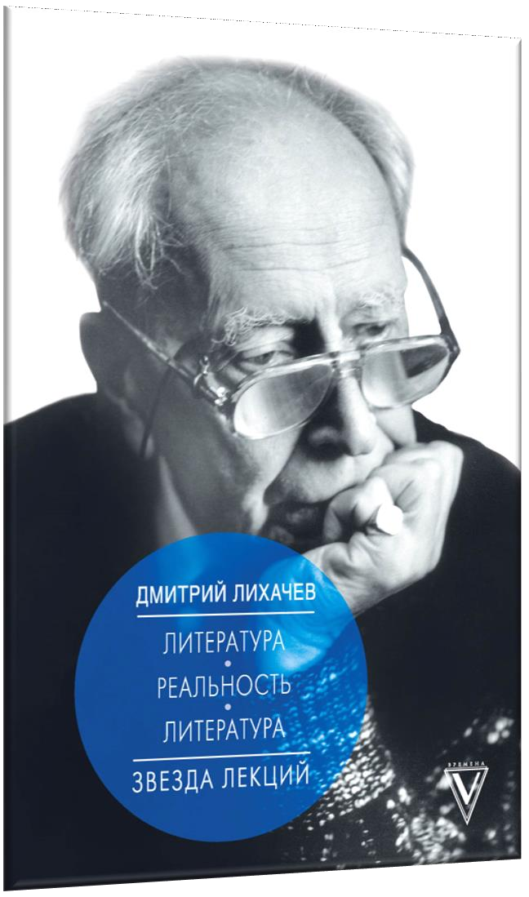











Литература - реальность -
литература
В этой книге Д.С. Лихачев, останавливаясь на отдельных деталях, образах, мотивах открывает для читателя реальность мира
литературы и особую “литературную реальность”. Находит ответы на вопросы: как проявляются традиции древнерусской
литературы в романе-эпопее Толстого “Война и мир”? В чем сходство императора Николая I с гоголевским Маниловым?, и другие.
Лихачев, Д. , Литература – реальность – литература / Д. Лихачев.
– Ленинград: Советский писатель, 1984. - 271 с.

Slide 9







Мысли о жизни: воспоминания
Книга мемуаров Дмитрия Сергеевича Лихачева.
“Каждый день - подарок Бога. Мне нужно жить насущным днем, быть довольным тем, что живу лишний день. Поэтому не надо бояться ничего на свете. И еще - так как расстрел и в этот раз
проводился для острастки, то, как я потом узнал, было расстреляно какое-то ровное число: не то триста,
не то четыреста человек, вместе с последовавшими
вскоре. Ясно, что вместо меня был “взят” кто-то другой.
И жить надо мне за двоих. Чтобы перед тем, кого взяли за меня, не было стыдно!”.
Лихачев, Д. Мысли о жизни: воспоминания/ Д. Лихачев. – Санкт-Петербург: Азбука, 2013. – 476 с.

Slide 10














Письма о добром и прекрасном
Это оформленные в виде коротких писем размышления мудрого человека о необходимости
саморазвития, формировании правильной системы
ценностей, о воспитании в себе любви
к людям, понимания, сочувствия, смелости и умения отстаивать свою точку зрения. “Письма…” будут полезны всем, кто хочет научиться делать верный
выбор в самых сложных ситуациях, ладить с людьми
и получать от жизни большое удовольствие.
Лихачев, Д. С. Письма о добром и прекрасном. / Д. С. Лихачев. – Санкт- Петербург: Азбука, 2015. – 158 с.

Slide 11

“Каждый человек обязан (я подчеркиваю – обязан) заботиться о своем интеллектуальном развитии.
Это его обязанность перед обществом, в котором он живет, и перед самим собой.
Основной (но, разумеется, не единственный) способ своего интеллектуального развития – чтение.
Чтение не должно быть случайным.
Это огромный расход…”
“Письма о добром и прекрасном” Д. С. Лихачев

Slide 12









Русская культура
Эта книга - посмертное издание очерков
Д. С. Лихачева, написанных им в разное
время и по разным поводам, является итогом всестороннего изучения тысячелетней русской культуры и ее историософского
осмысления. Академик отстаивает
гуманистическую концепцию единого
культурного пространства, обосновывает
европейскую ориентацию русской культуры.
Книга эта, проблемная и глубоко личная, подарит каждому читателю сознание причастности к великой культуре и
ответственности за судьбу России.
Лихачев, Д. С. Русская культура / Д. С. Лихачев - Санкт-Петербург
: Искусство-СПб, 2007. - 438 с.

